Slide 1
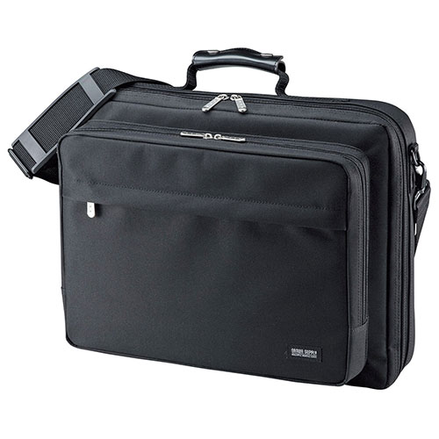


【提案書】
サンワサプライ PCキャリングバッグ(15.6型ノートPC対応)
特徴
15.6型のワイドノートPCを収納できるキャリングバッグ。フルオープンタイプで荷物の出し入れがしやすく、キャリーのハンドルに通せるキャリーサポーター付きで、出張用にもピッタリ。
納期
納期スペース
仕様
素材：表装/ポリエステル（撥水加工）
サイズ：パソコン収納部/W420×D60×H310mm、外寸/W430×D110×H325mm、前ポケット内寸/W360×D50×H260mm
重量：720g
付属品：仕切り板、ショルダーベルト
備考：対応機種：15.6インチワイドまでのノートパソコン
お見積
お見積りスペース

